Slide 1
第1章 快速进入Vue.js的世界

Slide 2
本章内容
1.1 前端开发技术的发展
1.2 MV*模式
1.3 Vue.js概述
1.4 Vue.js 发展历程
1.5 Vue.js 3.0带来的新变化
遇到问题联系作者微信：codehome6

Slide 3
1.1 前端开发技术的发展
Vue.js是基于JavaScript的一套MVVC前端框架，在介绍Vue.js之前，先来了解一下Web前端技术的发展过程。
Web刚起步阶段，只有可怜的HTML，浏览器请求某个URL时，Web服务器就把对应的HTML文件返回给浏览器，浏览器做解析后展示给用户。随着时间推移，为了能给不同用户展示不同的页面信息，就慢慢发展出来基于服务器的可动态生成HTML的语言，例如ASP、PHP、JSP等。
遇到问题联系作者微信：codehome6

Slide 4
1.2 MV*模式
1.2.1 MVC模式
1.2.2 MVVM模式
遇到问题联系作者微信：codehome6

Slide 5
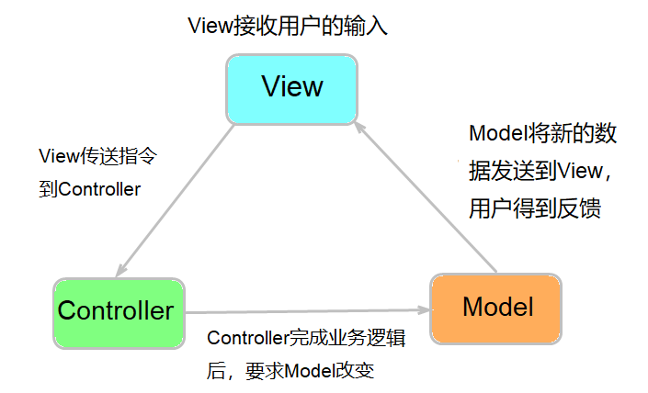
1.2.1 MVC模式
遇到问题联系作者微信：codehome6

Slide 6
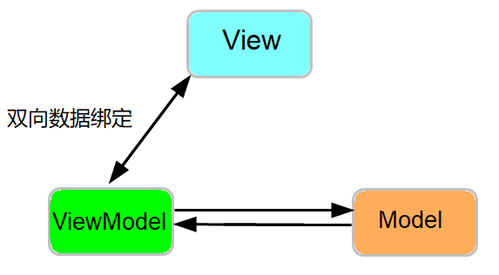
1.2.2 MVVM模式
遇到问题联系作者微信：codehome6

Slide 7
1.3 Vue.js概述
Vue.js是一套构建前端的MVVM框架，它集合了众多优秀主流框架设计及思想，轻量、数据驱动（默认单向数据绑定，但也提供支持双向数据绑定）、学习成本低，且可与webpack/gulp构建工具结合实现web组件化开发、构建部署等。
Vue.js本身就拥有一套较为成熟的生态系统：Vue+vue-router+vuex+webpack+sass/less，不仅满足小的前端项目开发，也完全胜任开发大型的前端应用，包括单页面应用和多页面应用等。Vue.js可实现前端页面和后端业务分离、快速开发、单元测试、构建优化、部署等。
遇到问题联系作者微信：codehome6

Slide 8
1.4 Vue.js 发展历程
Vue.js的发展过程如下：
2013年12月24日，发布0.7.0。
2014年1月27日，发布0.8.0。
2014年2月25日，发布0.9.0。
2014年3月24日，发布0.10.0。
2015年10月27日，正式发布1.0.0。
2016年4月27日，发布2.0的preview版本。
2017年第一个发布的Vue.js的为v2.1.9，最后一个发布的Vue.js为v2.5.13。
2019年发布Vue.js的2.6.10，也是比较稳定的版本。
2020年09月18日，Vue.js 3.0 正式发布。
遇到问题联系作者微信：codehome6

Slide 9
1.5 Vue.js 3.0带来的新变化
1. 重构响应式系统
2. 更好的性能
3. tree-shaking 支持
4. 组合API
5. Teleport(传送)
6. fragment(碎片)
7. 更好的TypeScript支持
遇到问题联系作者微信：codehome6

